Slide 1
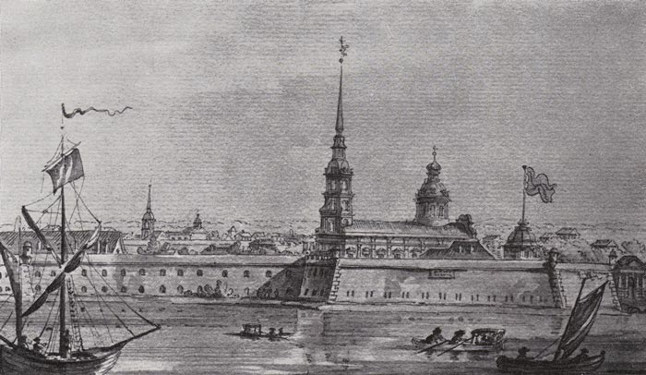
ПЕРВЫЕ ПОСТРОЙКИ САНКТ-ПЕТЕРБУРГА Петропавловская крепость.

Slide 2
Петропавловская крепость
Расположена на Заячьем острове. Крепость была заложена 16 мая 1703 года (27 мая)по совместному плану Петра I и французского инженера Жозефа Ламбера де Герена: 6 бастионов, соединённых куртинами, 2 равелина, кронверк (первоначально дерево-земляные, в 1730-е—1740-е и 1780-е годы одеты камнем). Перестраивал крепость Доменико Трезини.
В 1703 году Заячий остров был соединён с Петроградской стороной Иоанновским мостом.

Slide 3
Бастионы – укрепления пятиугольной формы.
Куртины – прямые стены, соединяющие бастионы.
Равелин – вспомогательное укрепление треугольной формы, состоящее из двух стен.
Кронверк – дополнительное укрепление, по форме напоминающее корону.

Slide 4
ОСНОВНЫЕ ПОСТРОЙКИ:
Петропавловский собор (1712—33, архитектор Д.Трезини) с усыпальницей императоров,
Великокняжеская усыпальница,
комплекс Санкт-Петербургского монетного двора (1796—1805, архитектор А. Порто),
Гауптвахта (реконструкция 1906—1907 — В. Ф. Асмус)
Ботный дом
Инженерный дом
Кавальер
Казначейство
Каретник
Комендантский дом
Кронверк
Прокурорский дом
Тюрьма Трубецкого бастиона

Slide 5
БАСТИНЫ: Государев, Нарышкин, Меншиков, Зотов, Трубецкой, Головкин.
РАВЕЛИНЫ: Алексеевский, Иоанновский.
ВОРОТА: Васильевские, Невские ворота (1784—1787, архитектор Н. А. Львов), Иоанновские, Кронверкские, Никольские, Петровские (1717—1718, архитектор Д. Трезини).
КУРТИНЫ: Васильевская, Екатерининская, Кронверкская, Невская, Никольская, Петровская.

Slide 6
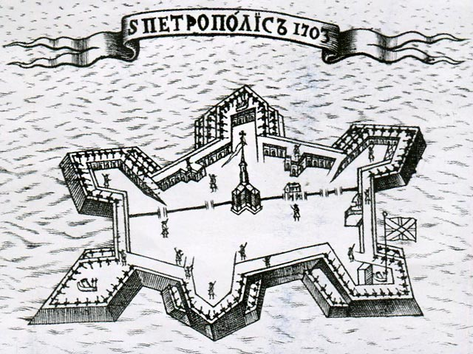

Slide 7
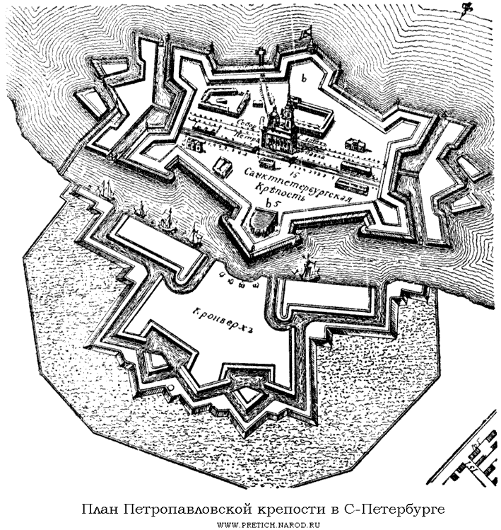

Slide 8
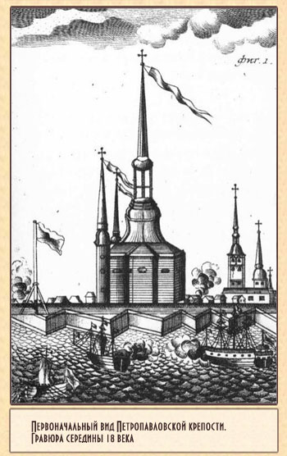
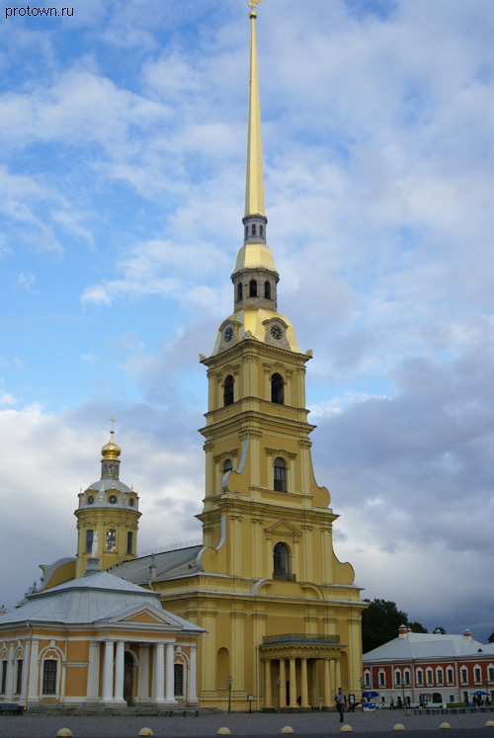

Slide 9
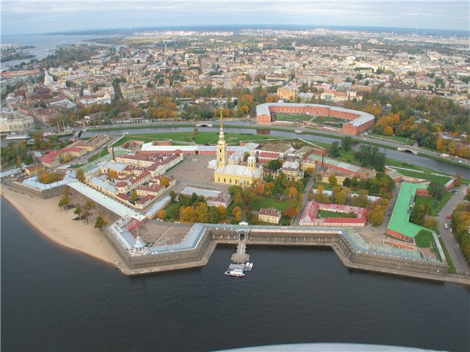

Slide 10
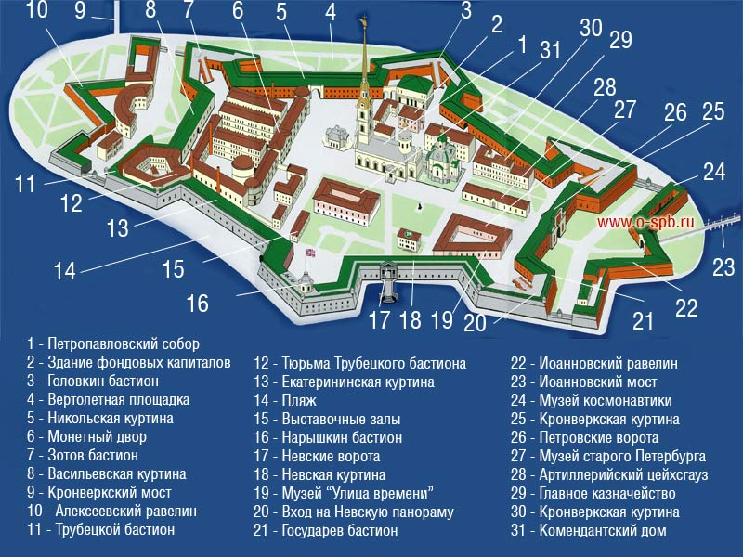

Slide 11
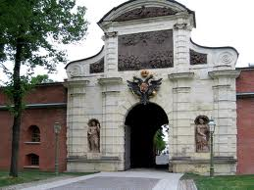
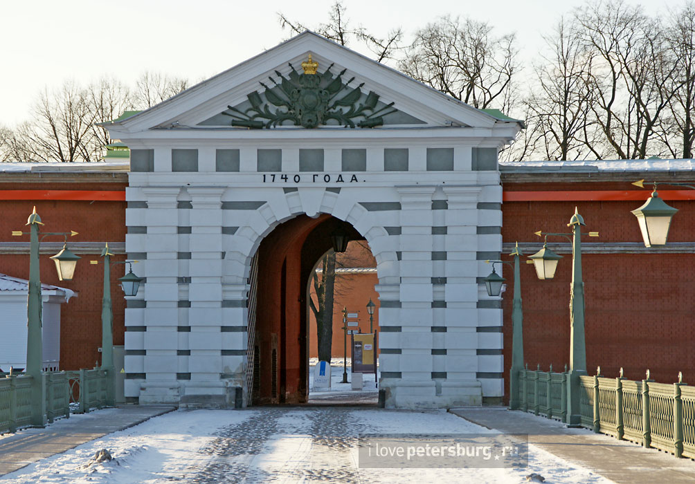
Петровские ворота
Иоанновские ворота

Slide 12
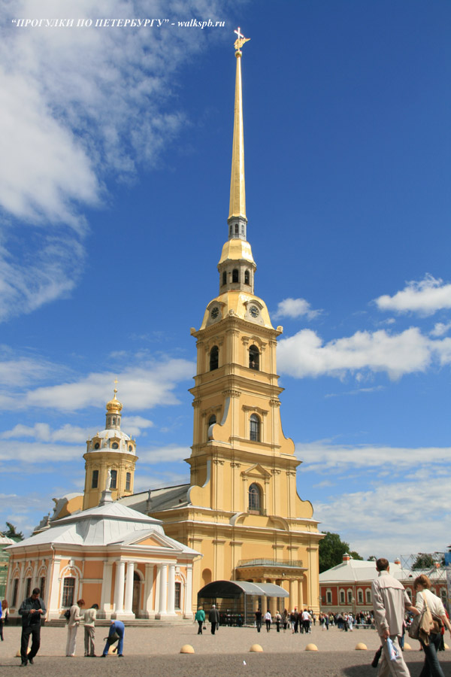
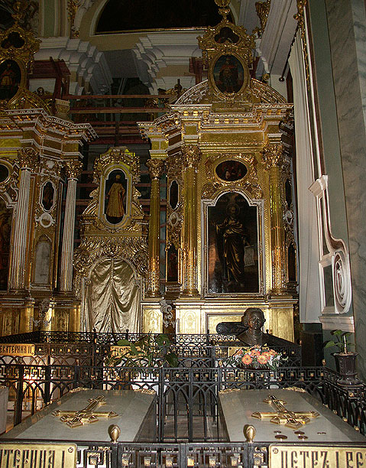
Петропавловский собор

Slide 13
Петропавловский собор (официальное название — Собор во имя первоверховных апостолов Петра и Павла) — православный собор в Санкт-Петербурге в Петропавловской крепости, усыпальница русских императоров, памятник архитектуры петровского барокко. Высота составляет 122,5 м.
Возведён в 1712—1733 годах (архитектор Доменико Трезини) на месте одноимённой деревянной церкви (1703—1704).

Slide 14
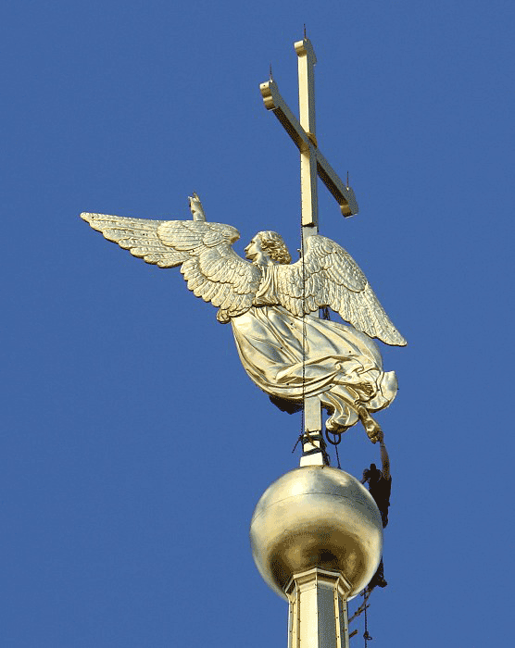
Ангел на шпиле Петропавловского собора
Первая фигура выполнена голландским мастером Ван Боллесом в 1720-х гг. После пожара 1756 г. восстановлена Д.Трезини.
Высота фигуры ангела 3,48 м. Размах крыльев 3,56 м.
Высота креста 6,5 м.
Диаметр шара- «яблока» 1,7 м.
Вес ангела с крестом 250 кг.

Slide 15
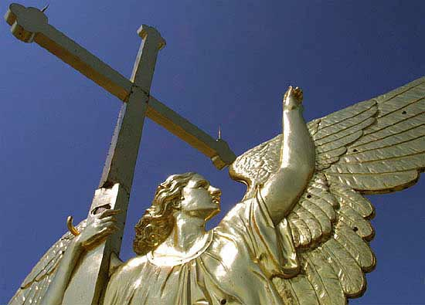

Slide 16
Иконостас Петропавловского собора.
Иконостас (от греч. «eikwn» - образ и «stasi» - место стояния) Перегородка с рядами икон и резными дверями, отделяющая алтарь (восточную часть) от основной части православного храма.
Иконостас Петропавловского собора – 1722-1726гг., арх. И.П.Зарудный, выполнен в стиле барокко.

Slide 17
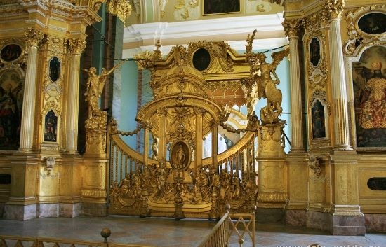
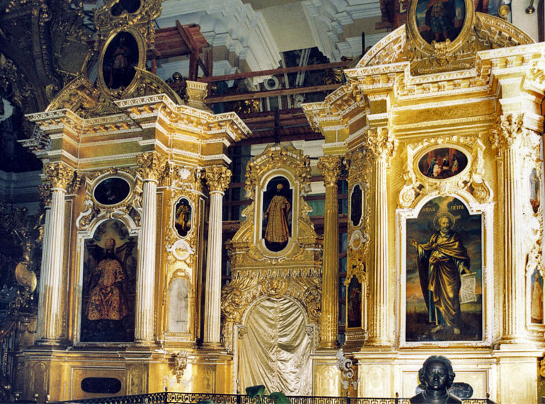
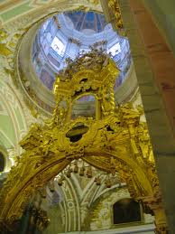

Slide 18
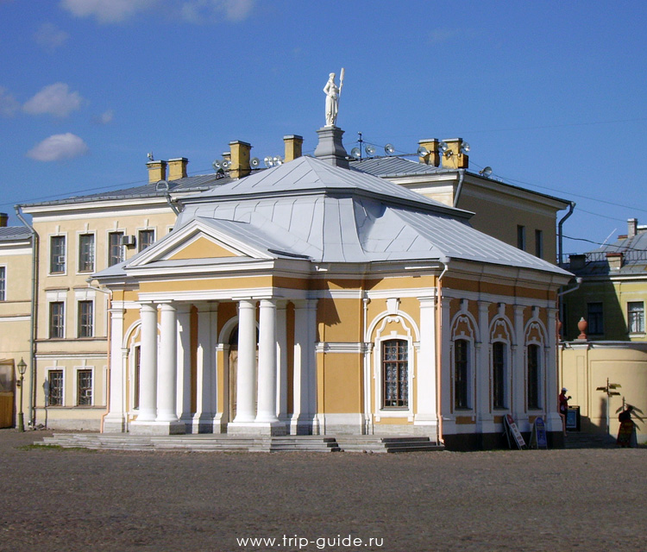
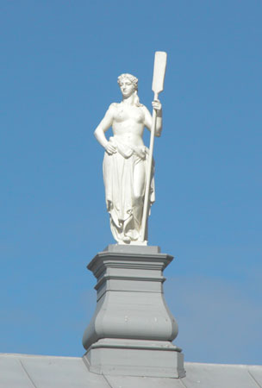
Ботный домик.
Аллегория Навигация 1891г.
Арх. А.В.Вист. 1761г. Построен для небольшого парусно-гребного судна Петра I

Slide 19
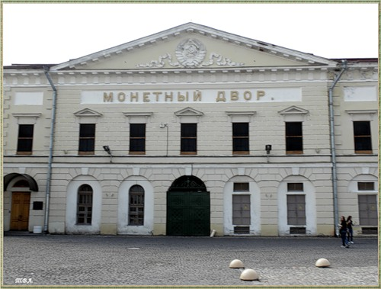
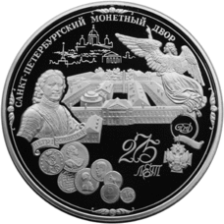
Здание Монетного двора
Основан Петром I 12 декабря 1724 г.
Арх. здания Антонио Порто 1798-1806 гг.

Slide 20
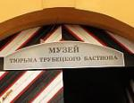
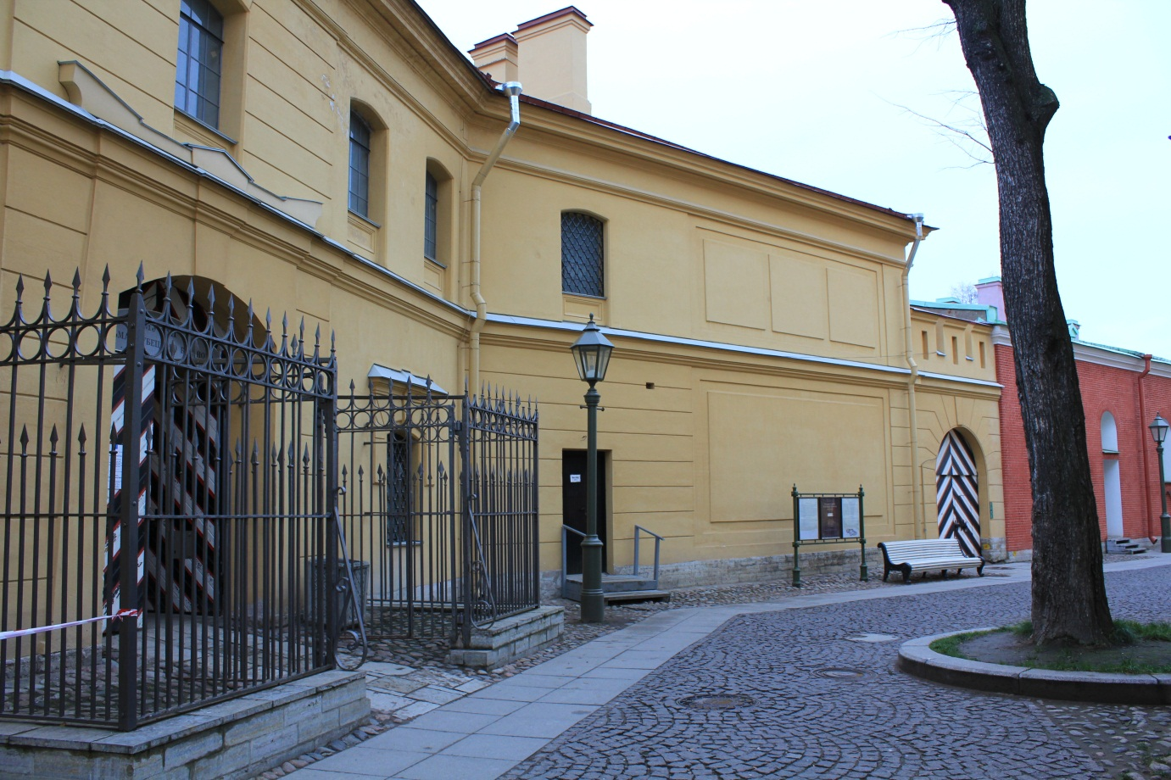
Тюрьма Трубецкого бастиона.
Построена в 1870—1872 годах по проекту инженеров К. П. Андреева и М. А. Пасыпкина. Существовала в 1872—1921 г. в Петропавловской крепости для политических заключенных.

Slide 21
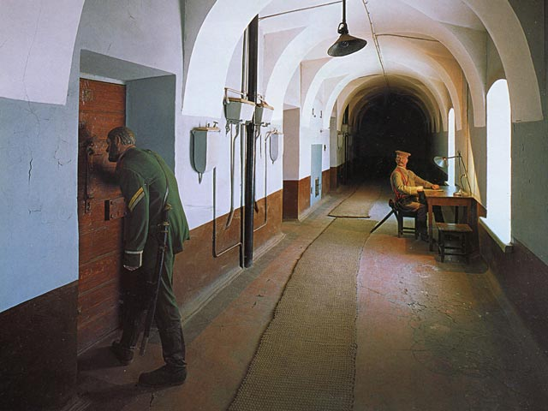
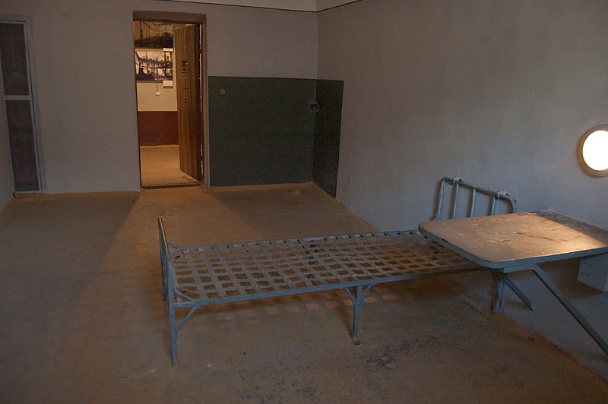
Тюрьма Трубецкого бастиона Петропавловской крепости.

Slide 22
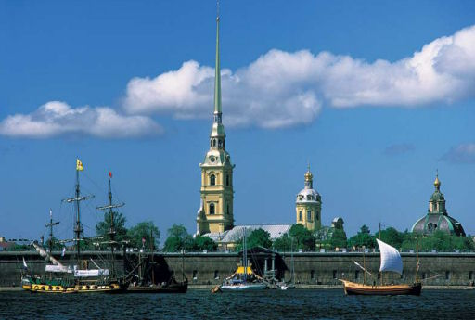

Slide 23
